Slide 3
Chia sẻ với các bạn về tình huống khiến em có cảm giác như:
Vui, phấn khởi hoặc buồn, lo lắng, giận, bực tức
Được tôn trọng hoặc bị coi thường.

Slide 6
Hoạt động 1: Tìm hiểu về cảm giác an toàn

Slide 7
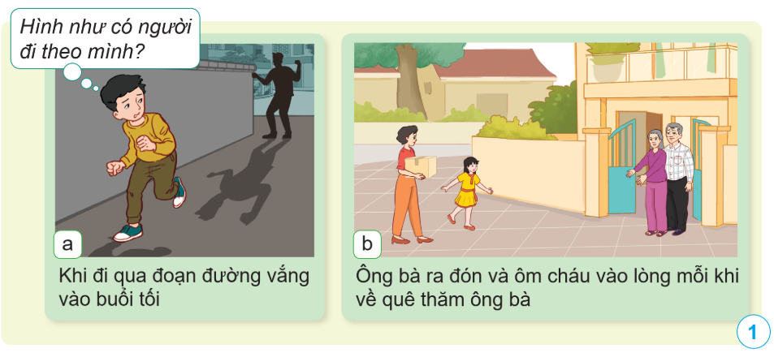
Theo em, bạn nào trong hình 1 có cảm giác an toàn, bạn nào có cảm giác không an toàn? Vì sao?

Slide 8
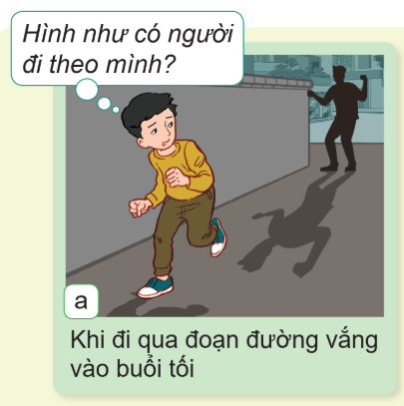
Bạn nhỏ trong hình 1a có cảm giác không an toàn vì khi đi qua đoạn đường vắng, bạn cảm giác có người đang đi theo mình.

Slide 9
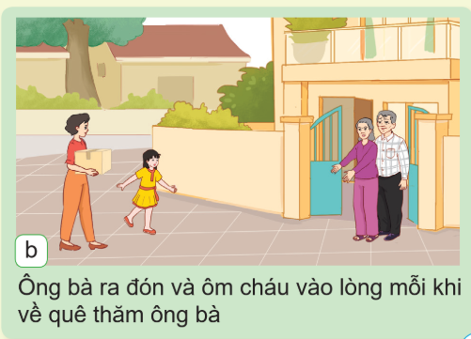
Bạn nhỏ trong hình 1b có cảm giác an toàn thì mỗi khi bạn về thăm ông bà, ông bà ra đón và ôm bạn vào lòng.

Slide 10
Kể các tình huống mà em có cảm giác an toàn hoặc không an toàn.

Slide 11
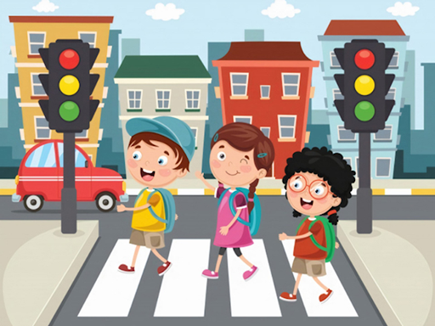
Ví dụ: Khi em cùng các bạn tham gia giao thông trên đường, em thấy rất nhiều người không tuân thủ luật an toàn giao thông như đi nhanh, vượt ẩu, không chấp hành hiệu lệnh đèn đỏ.

Slide 13
Hoạt động 2: Tìm hiểu về quyền được an toàn, bảo vệ sự toàn vẹn của cá nhân và phản đối mọi sự xâm hại

Slide 14
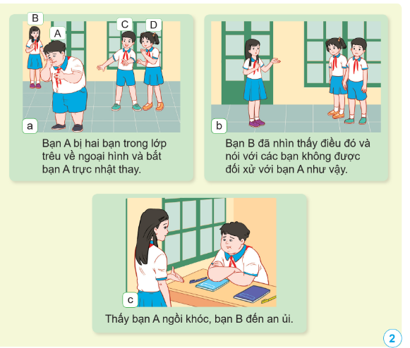
Hãy đọc tình huống trong hình 2 và cho biết:

Slide 15
Làm việc theo nhóm
- Cảm giác của bạn A trong câu chuyện như thế nào?
- Em phản đối hoặc đồng ý với hành động của bạn nào trong câu chuyện? Vì sao?

Slide 16
Cảm giác của bạn A: bị coi thường, buồn.
Em nên phản đối hành động của hai bạn C và D vì đã không tôn trọng bạn A, bắt nạt bạn A.
Đồng ý với hành động của bạn B vì đã bênh vực, đồng cảm và chia sẻ với bạn A.

Slide 19
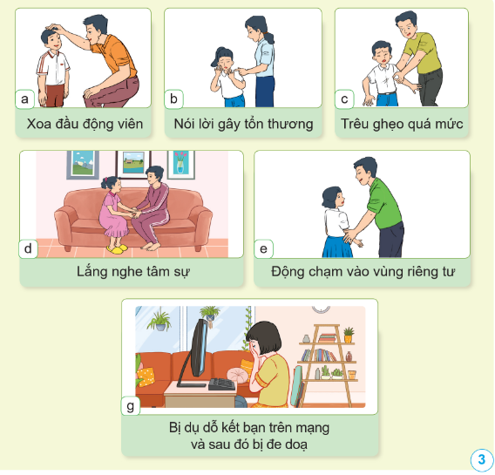
Em phản đối những việc làm nào đối với trẻ em được thể hiện ở hình 3? Vì sao?

Slide 20
Hình | Nội dung hình | Ý kiến của em
 |  | Phản đối | Giải thích
3a | Xoa đầu động viên
3b | Nói lời gây tổn thương
3c | Trêu ghẹo quá mức
3d | Lắng nghe tâm sự
3e | Động chạm vào vùng riêng tư
3g | Bị dụ dỗ kết bạn trên mạng và sau đó bị de doạ
x
Mỗi người đều có quyền bất khả xâm phạm về tinh thần
x
Mỗi người đều có quyền bất khả xâm phạm về tinh thần và thân thể
x
Mỗi người đều có quyền riêng tư và bất khả xâm phạm về thân thể
x
Mỗi người đều có quyền riêng tư và bất khả xâm phạm về thân thể
x
Mỗi người đều có quyền bất khả xâm phạm về tinh thần

Slide 23
Kể tên một số hành động vi phạm quyền được an toàn của trẻ em

Slide 24
Bạn nhỏ trong hình 1a có cảm giác không an toàn vì khi đi qua đoạn đường vắng, bạn cảm giác có người đang đi theo mình.

Slide 25
